Slide 1
Material de Apoio Parte I

Slide 2
Apresentação Etapa 1
A organização da linha de cuidado em Saúde Mental na APS

Slide 3
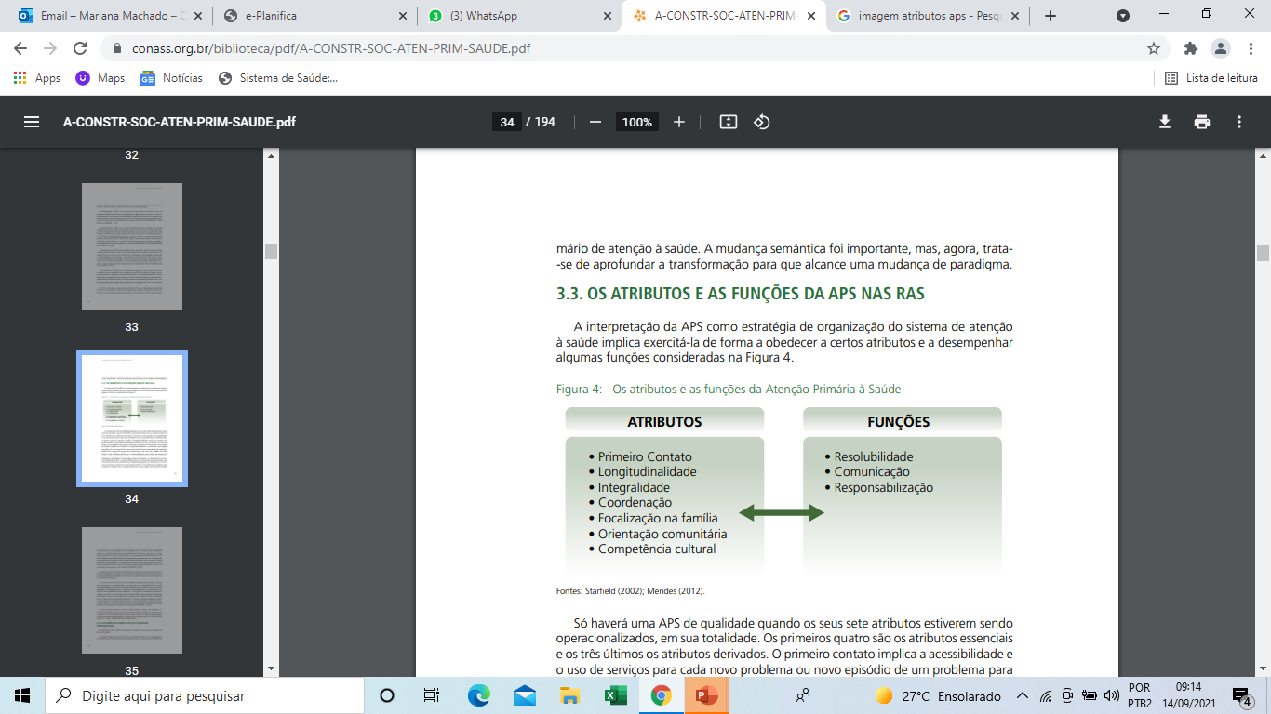
Atributos da APS
A Estratégia Saúde da Família é “uma estratégia de reorganização do modelo assistencial”
A qualidade e resultados da APS estão ligados à operacionalização dos atributos em sua totalidade e assim ela cumpre suas três funções essenciais

Slide 4
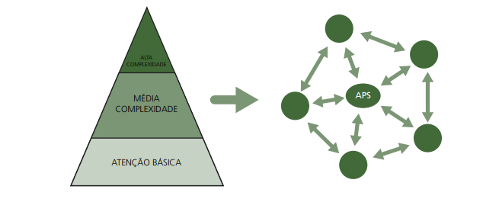
Atenção Primária à Saúde na Rede de Atenção Psicossocial
O centro de comunicação de uma rede é a APS, devendo se constituir como coordenadora do cuidado, pois é o primeiro contato com a clientela do SUS

Slide 5
Objetivos da Etapa 1

Slide 6
Objetivo geral da Etapa
Iniciar a discussão sobre a organização da linha de cuidado em saúde mental na APS

Slide 7
Objetivos do Workshop 1
Discutir a importância da implementação da linha de cuidado em Saúde Mental na APS para a organização da Rede de Atenção Psicossocial (RAPS).
Relacionar os atributos da APS com o cuidado em Saúde Mental.
Discutir o cuidado a Saúde Mental a partir do Modelo de Atenção às Condições Crônicas.
Compreender o Papel da APS na linha de cuidado em Saúde Mental.

Slide 8
Objetivos da Oficina Tutorial 1
Conhecer a equipe da unidade.
Conhecer o colegiado gestor local.
Conhecer o Saúde Mental na APS.
Compreender os macroprocessos relacionados à APS.
Realizar o diagnóstico situacional inicial da unidade.
Compreender a transversalidade da segurança do paciente relacionado aos macroprocessos da APS.

Slide 9
Objetivos da atividade de dispersão
Construir apresentação do diagnóstico da PAS da unidade
Realizar diagnóstico situacional relacionados aos cuidados de saúde mental
Relacionar os cuidados em saúde mental aos macroprocessos e microprocessos organizados da unidade

Slide 10
Objetivo do monitoramento
Acompanhar se estamos conseguindo atingir os objetivos esperados tanto das atividades como o objetivo geral da etapa.

Slide 11



ONDE ESTAMOS?
PARA ONDE VAMOS?
ETAPA 1:
A organização da linha de cuidado em Saúde Mental na APS
A CONSTRUÇÃO SOCIAL DA APS E O CUIDADO EM SAÚDE MENTAL
DIAGNÓSTICO LOCAL

Slide 12
Cronograma e Operacionalização da Etapa
Insira aqui o cronograma para operacionalização da etapa

